Slide 1
Taller 1
Identifico los colores
5° BÁSICO
21-03-2025

Slide 2
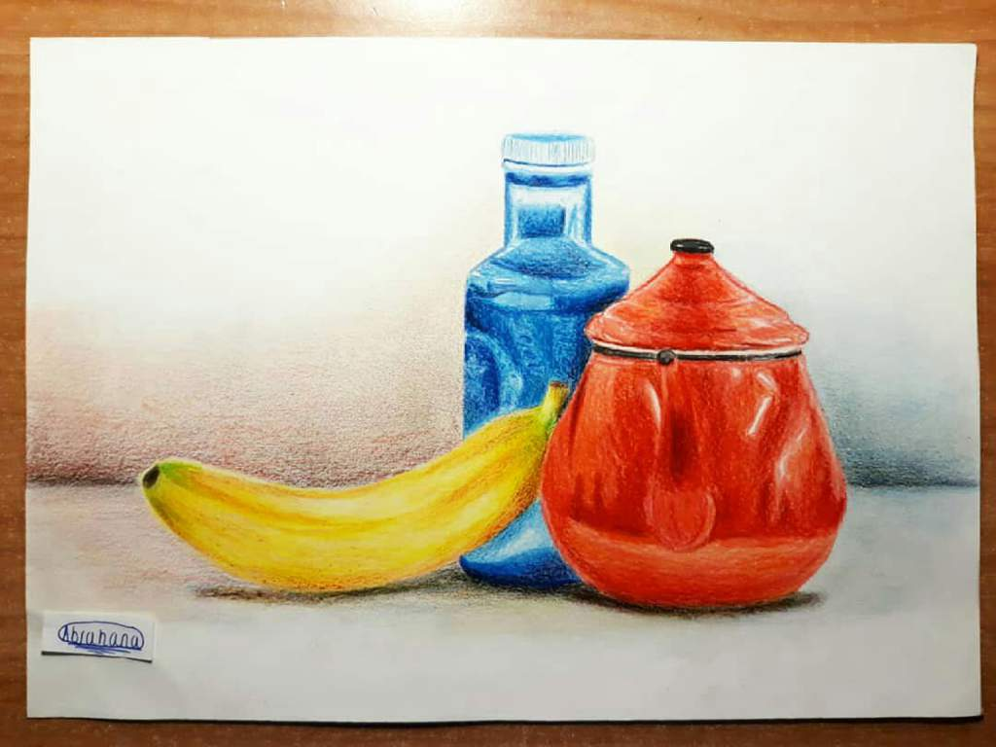
Observa la siguientes imágenes y comenta.

Slide 3
Ahora realiza un dibujo, lo que tu desees, pero debes colorear solo con rojo, amarillo y azul. En tu cuaderno debes hacer un margen del porte de tu hoja, debes realizar un dibujo que ocupe el máximo del espacio, con variados elementos.

